Slide 1
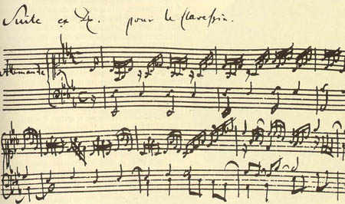
Musikhistorie i 1.g

Slide 2
Musikhistoriske perioder:
Middelalder ca. 1000 - 1400
Renæssance ca. 1400 - 1600
Barok ca. 1600 - 1750
Wienerklassik ca. 1750 - 1820
Romantik ca. 1820 - 1880
Impressionisme ca. 1880 - 1900
Modernisme ca. 1900 - 1960

Slide 3

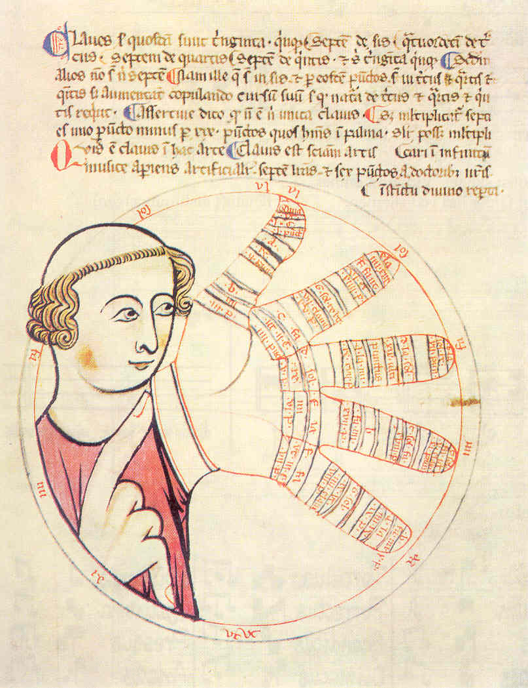
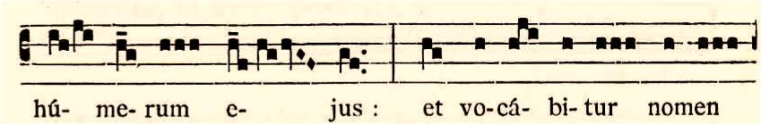
Middelalder ca. 1000 - 1400
Kirkemagt
Bystater
Magisk naturopfattelse
- alkymister, hekse
Jorden i centrum
Todimensional billedkunst
Gregoriansk sang
Troubadursang
Første nodeskrift

Slide 4
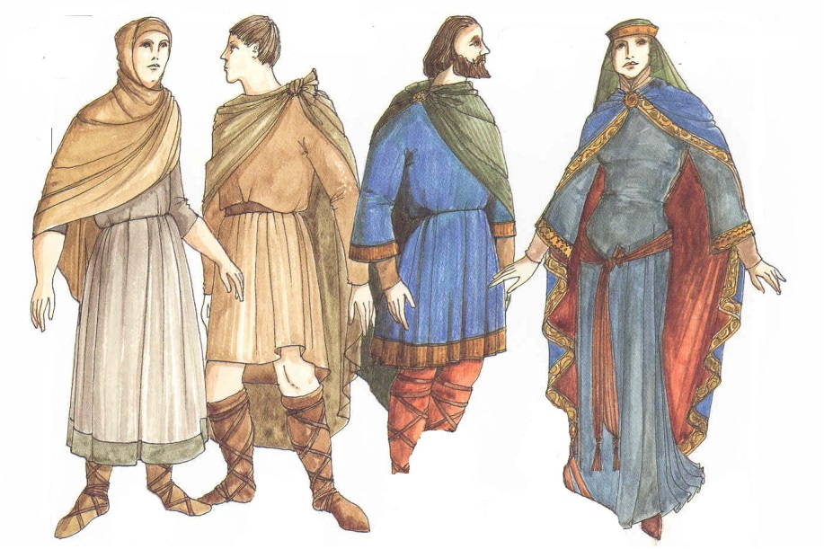
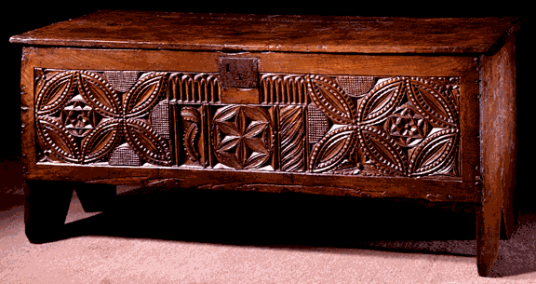
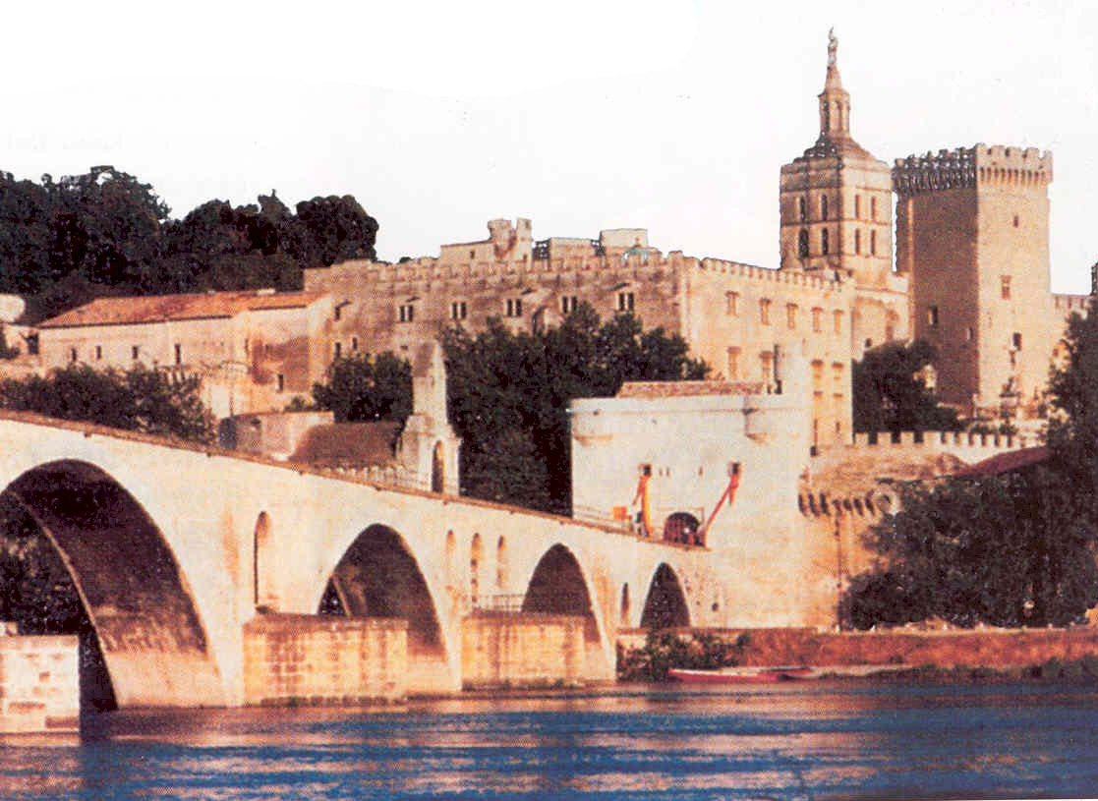
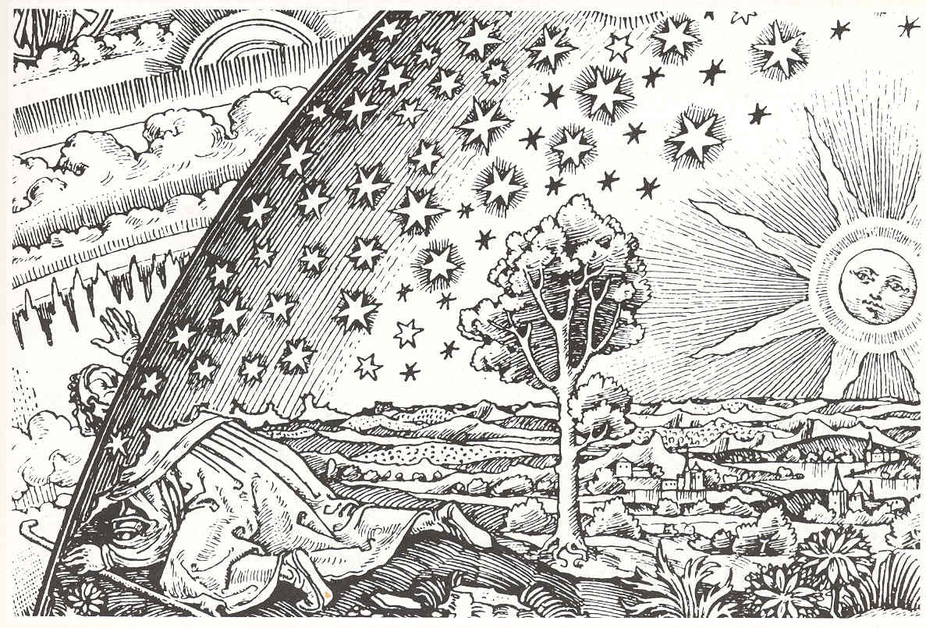
Middelalder

Slide 5
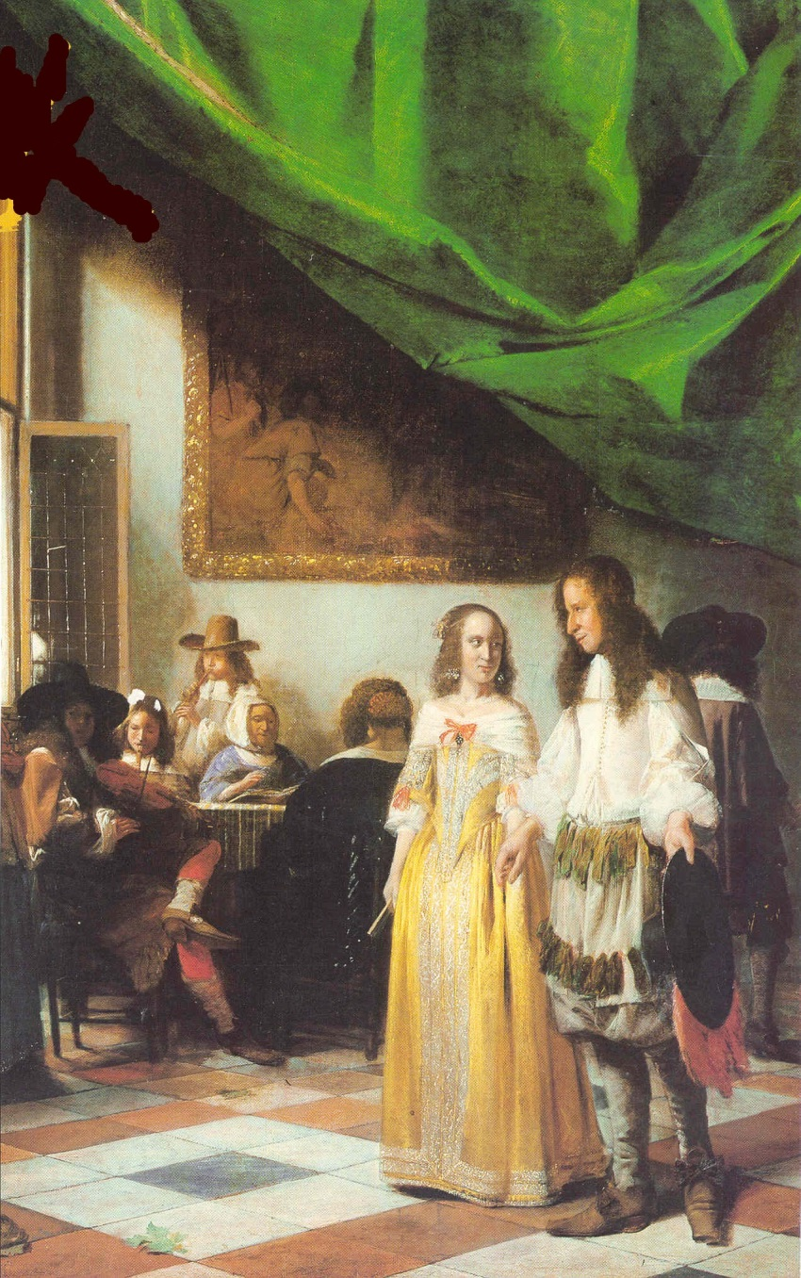
Renæssance ca. 1400 - 1600
Kirkemagt og fystemagt
Reformation og modreformation
Bystater
Opdagelsesrejsende
Eksperimentel naturvidenskab
Solen i centrum
Tredimensional billedkunst
Flerstemmighed i musikken

Slide 6
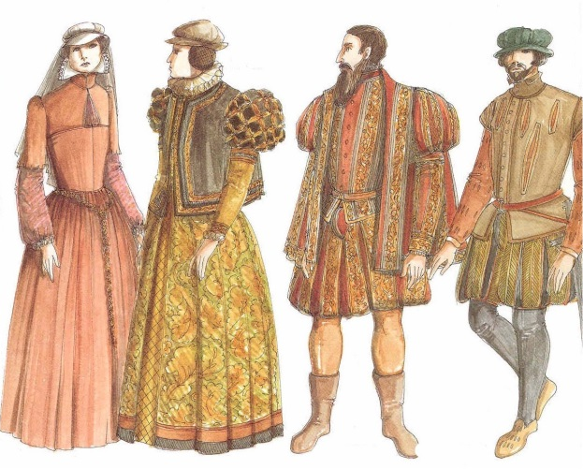
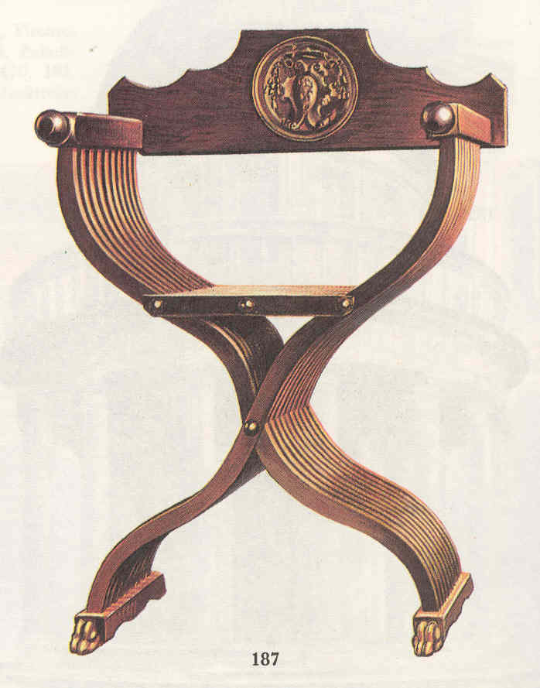
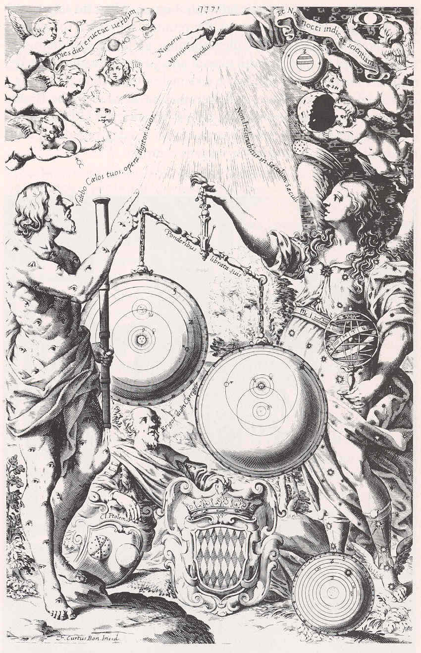
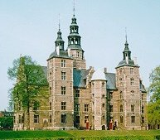
Renæssance

Slide 7
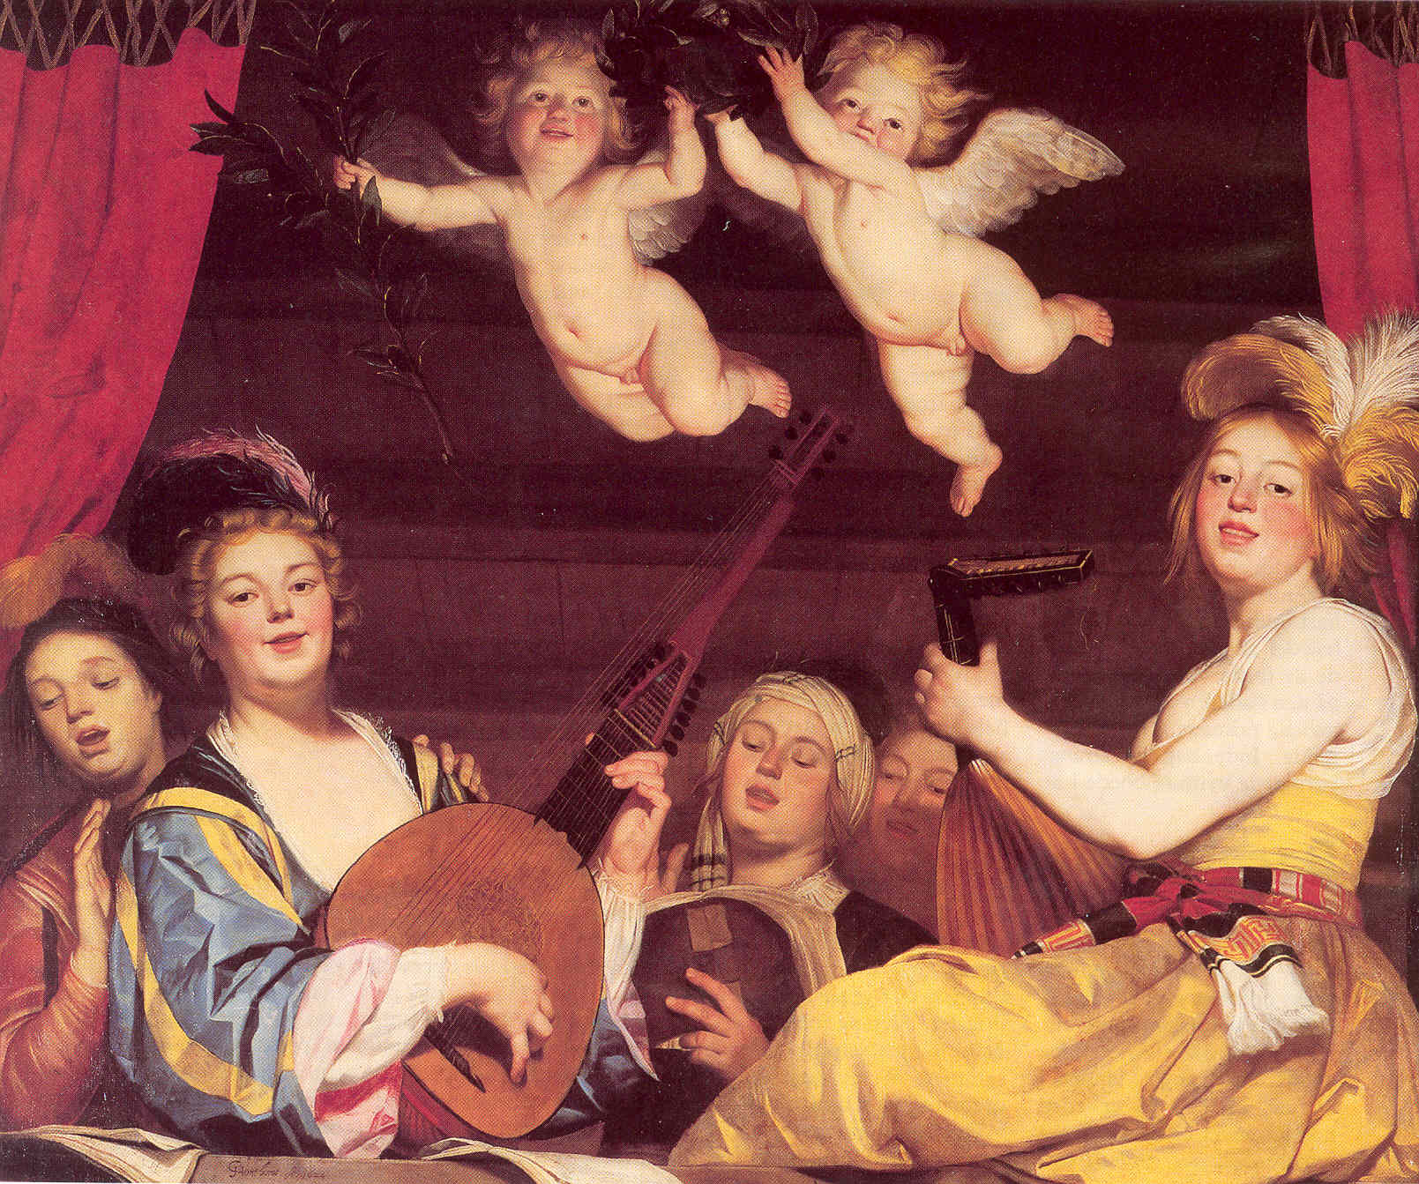
Barok ca. 1600 - 1750
Fyrstestater
Hierakisk samfund
Deterministisk verdensbillede
- æblet og månen
Repræsentativ kunst
Symmetri
- orden i kaos
Ornamentik
Polyfon musik

Slide 8
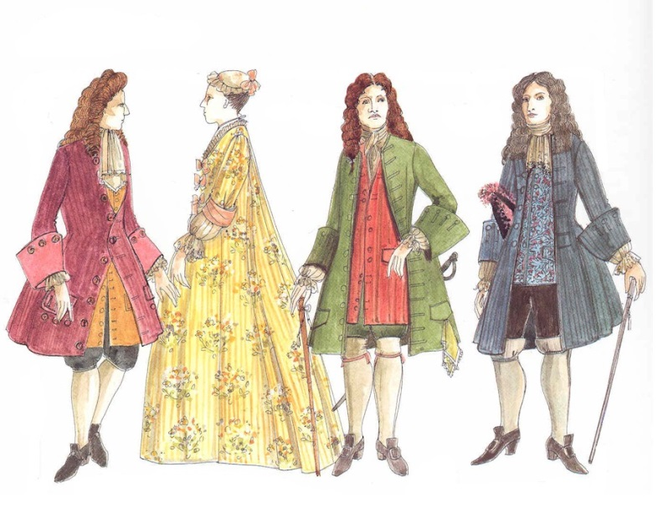
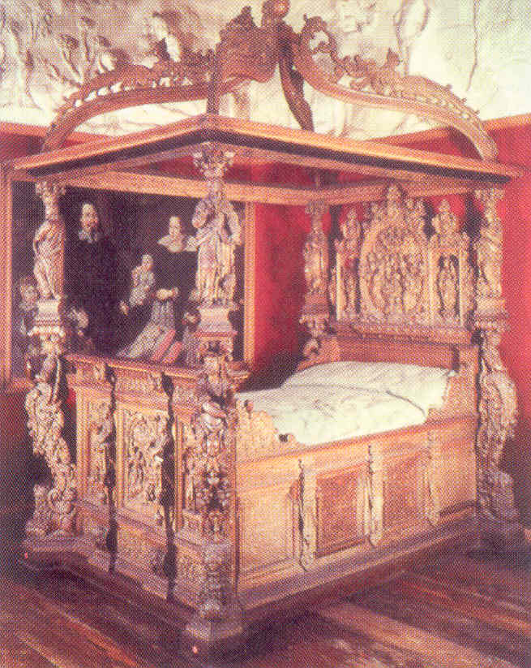
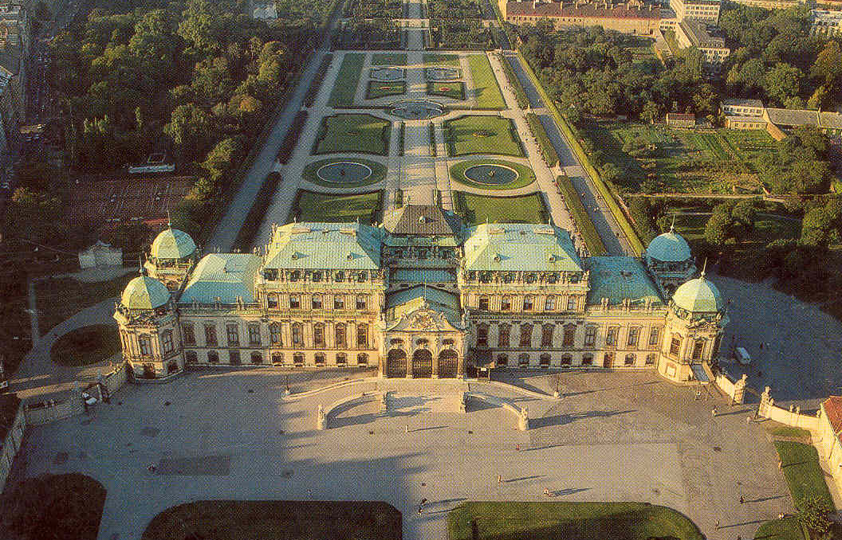
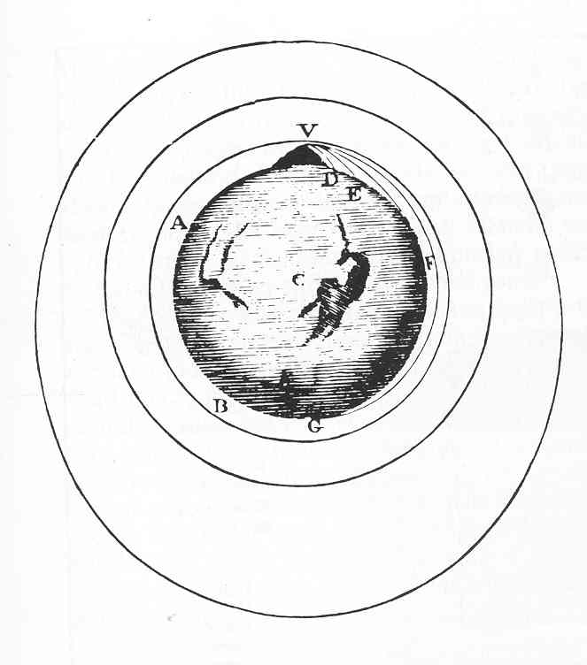
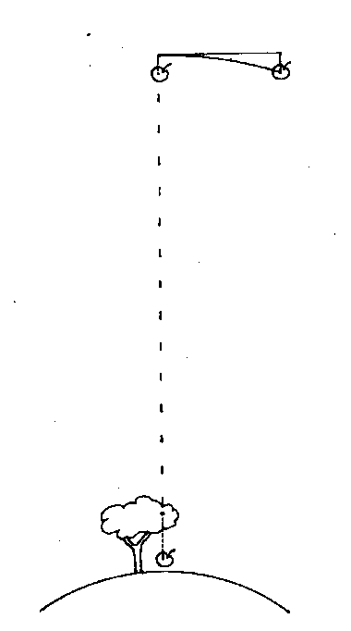
Barok

Slide 9
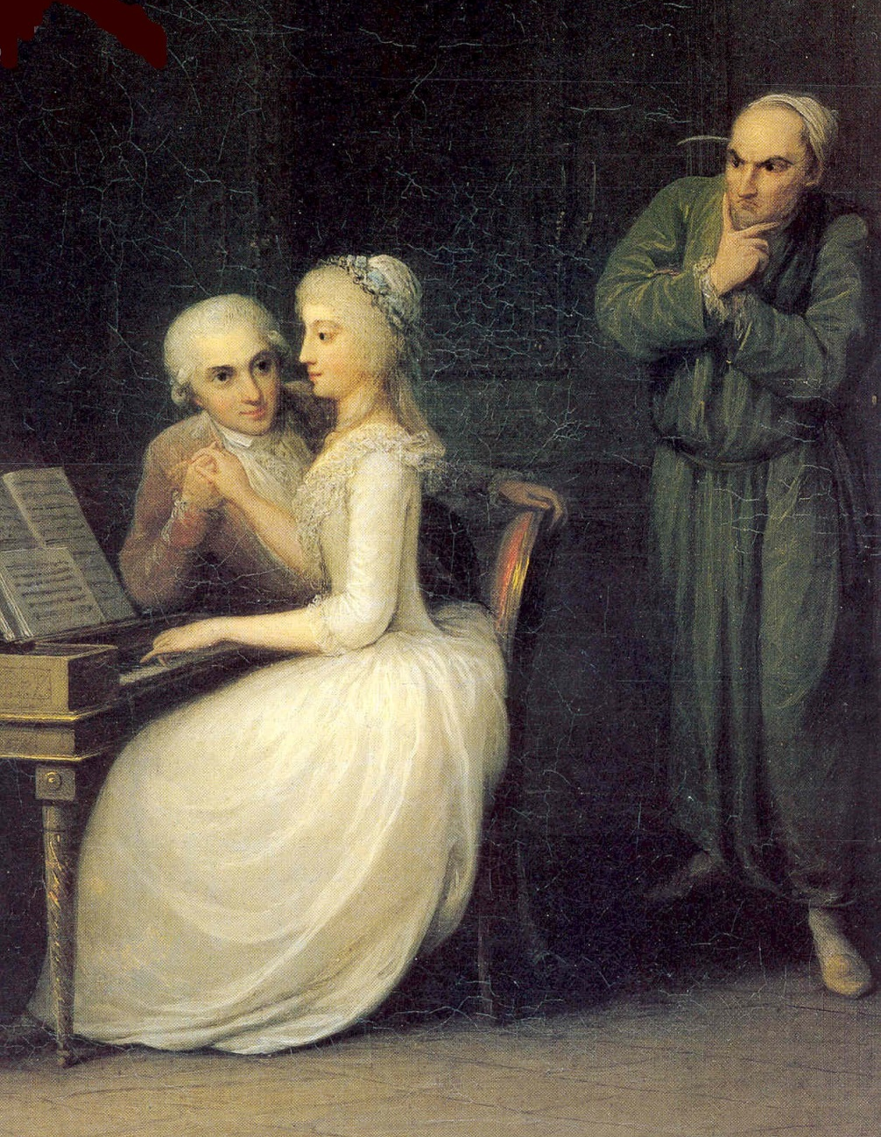
Wienerklassik ca. 1750 - 1820
Fyrstemagt på retur
Oplysningstid
Den dannede borger
Dampmaskinen
- anvendelse af maskiner
Enkelhed og klare linier
Homofon musik
- melodi og akkompagnement

Slide 10
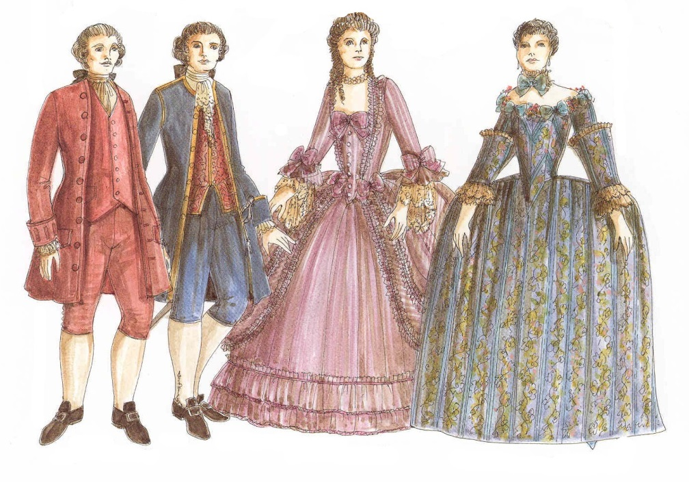
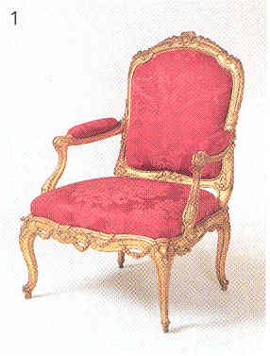
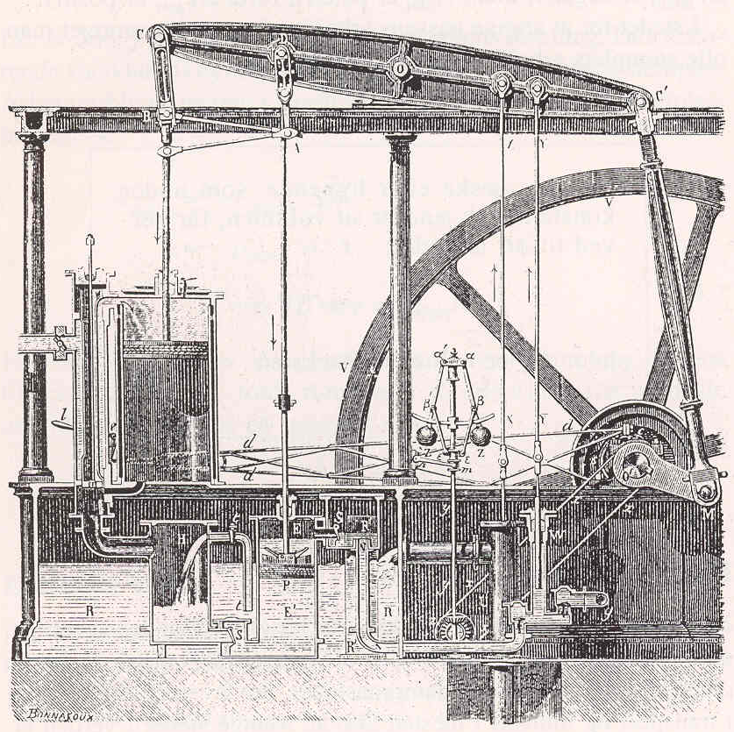
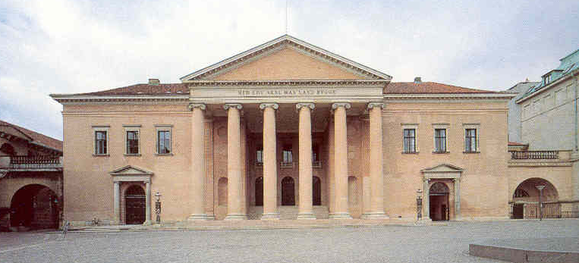
Wienerklassik

Slide 11
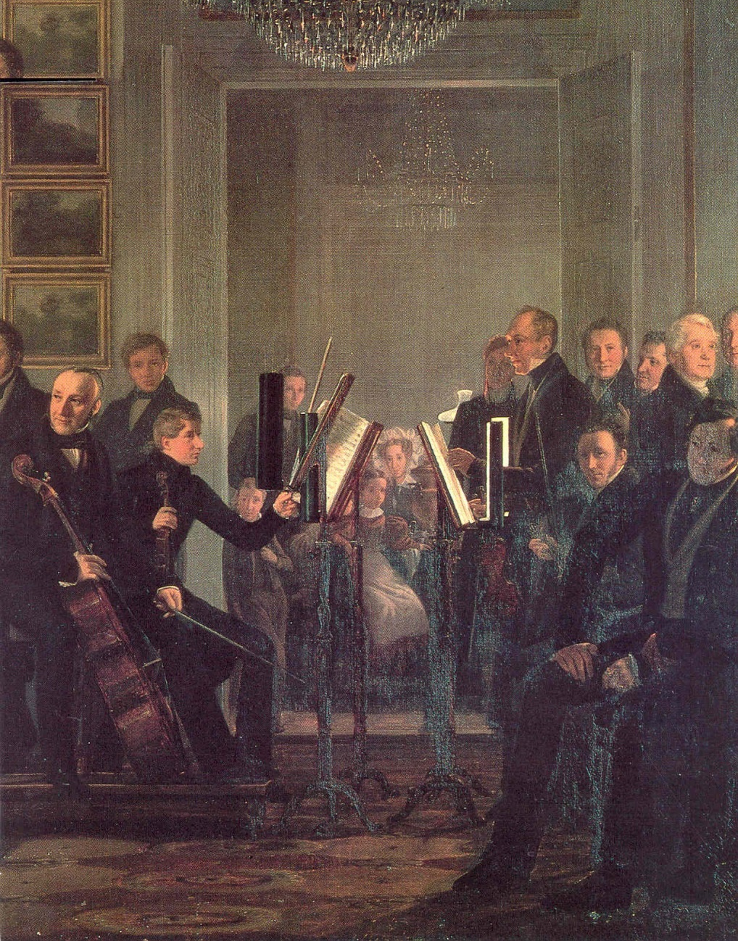
Romantik ca. 1820 - 1880
Borgerlig revolution
Nationalstater
Industriel revolution
- togdrift
Kunstneren som geni
Følelser og fantasi
Programmusik
Stræben efter nye udtryksformer

Slide 12
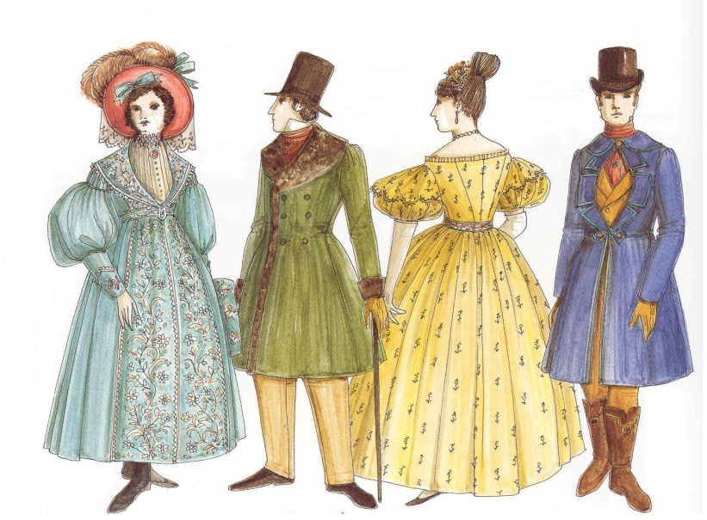
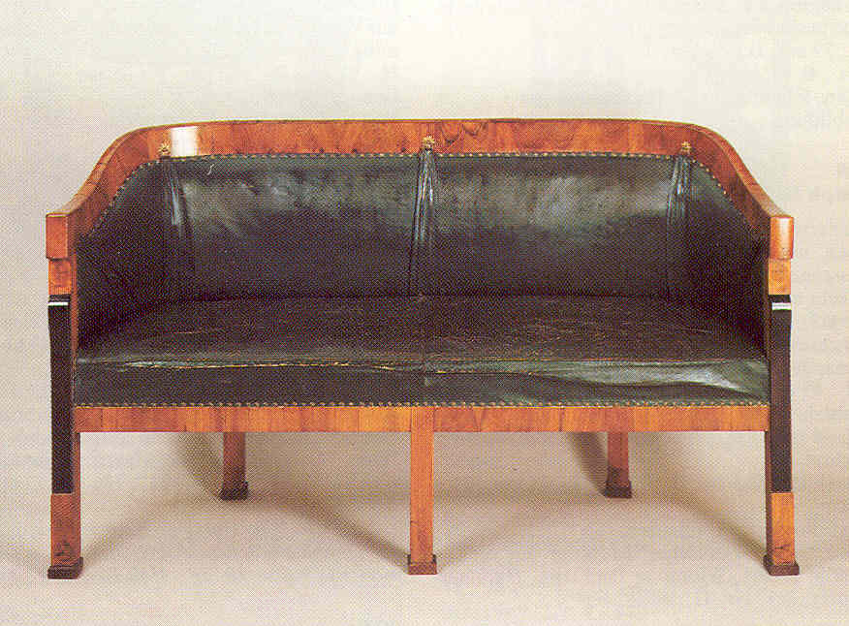
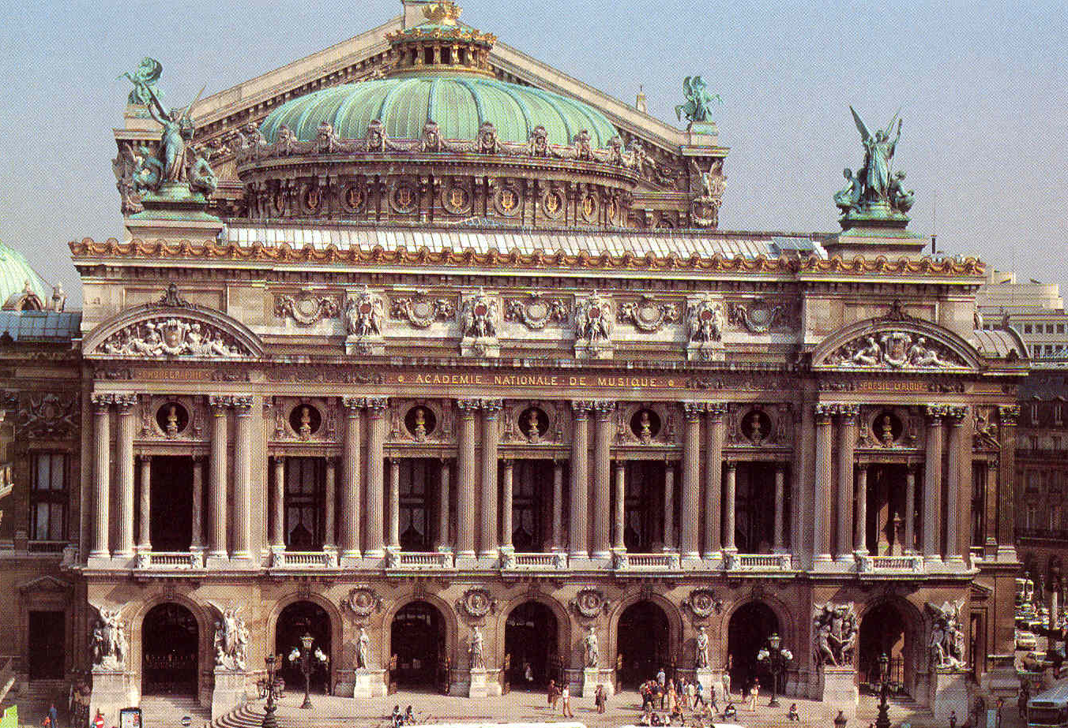
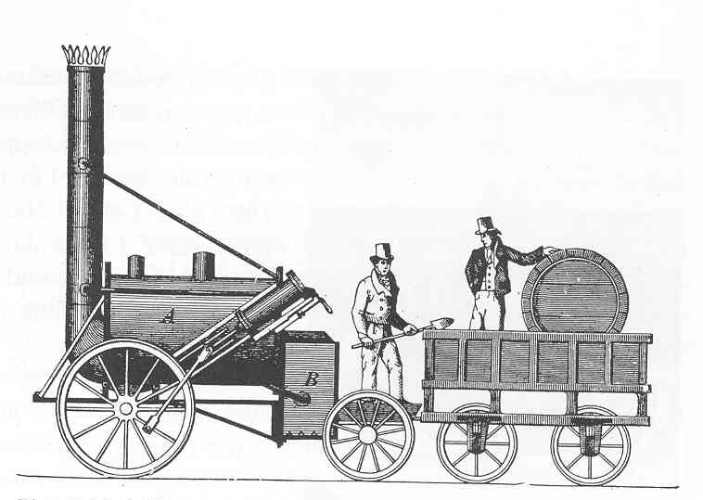
Romantik

Slide 13
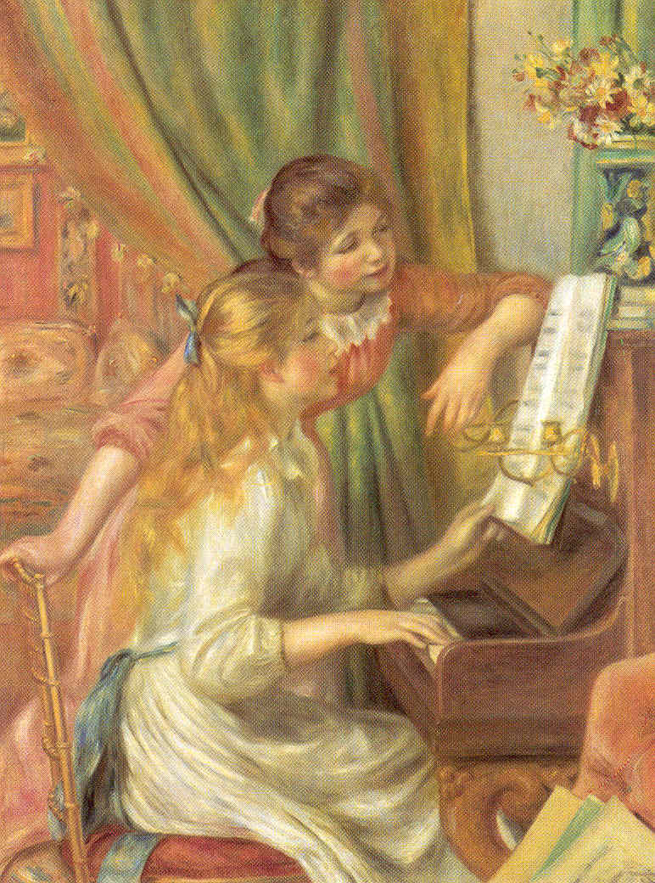
Impressionisme ca. 1880 - 1900
Begyndende demokrati
Nationalstater, storbyer
Teknologisk udvikling
- telefon, telegraf, fonograf
Forlystelser og friluftsliv
Æstetisk kunstsyn
Naturen i kunsten
Harmoniske klangfarver

Slide 14
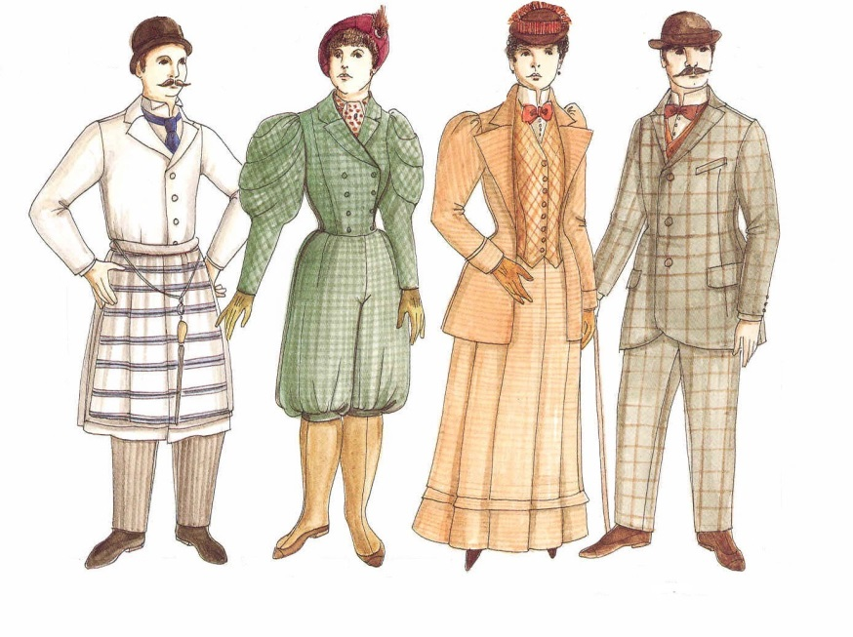
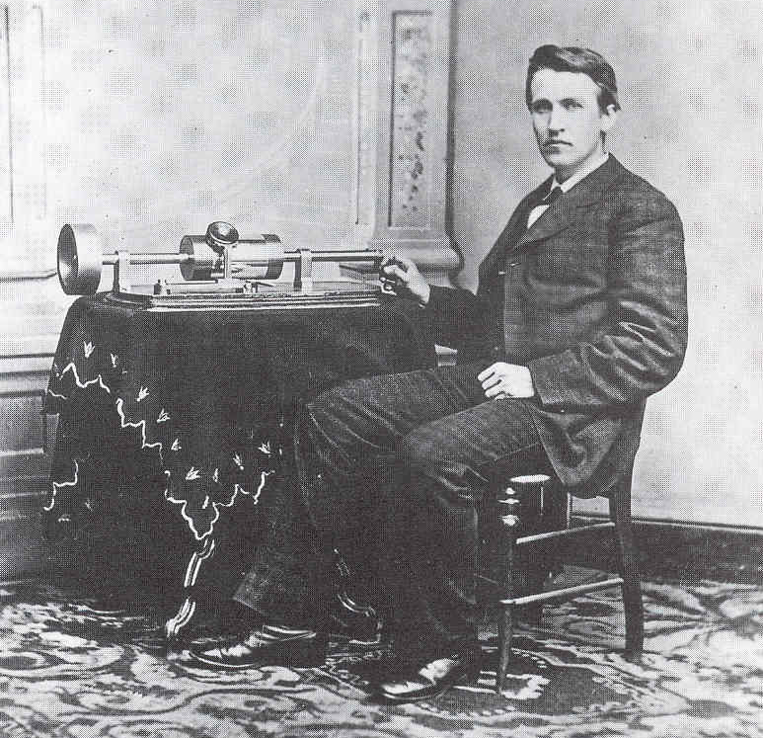
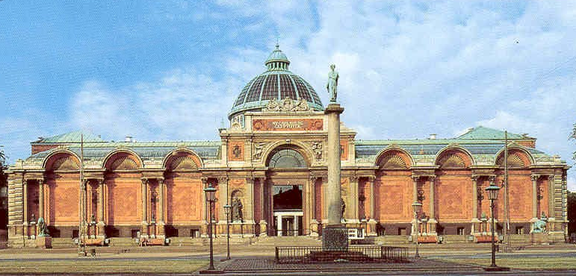
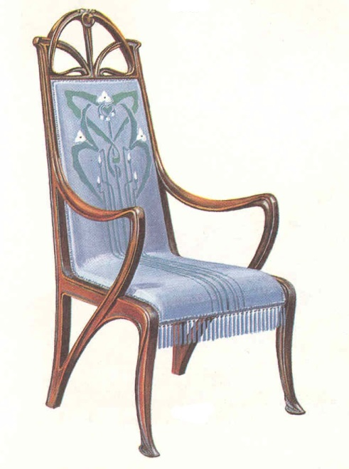
Impressionisme

Slide 15
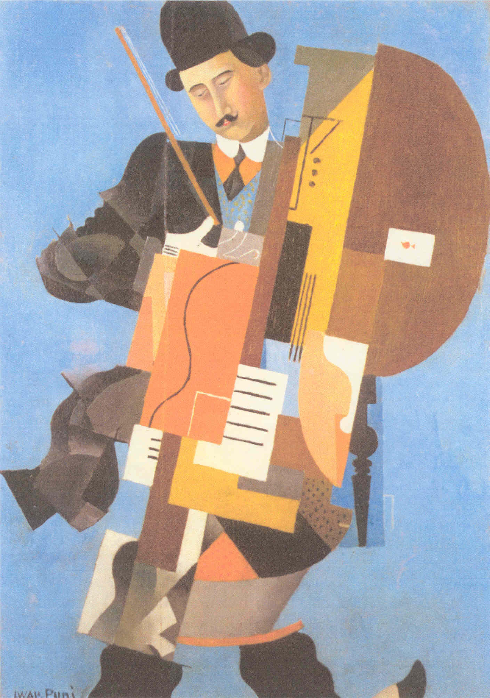
Modernisme ca. 1900 - 1960
Parlamentarisme/Fascisme
Socialistiske revolutioner
Verdenskrige
Samlebånd - biler og fly
Relativitetsteori og kvantefysik
Værdisammenbrud
Abstrakt kunst
Atonal musik

Slide 16
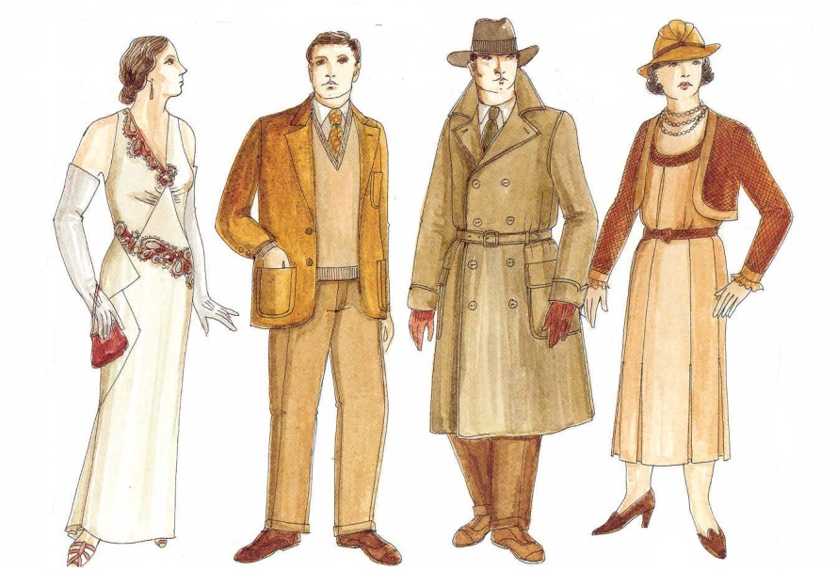
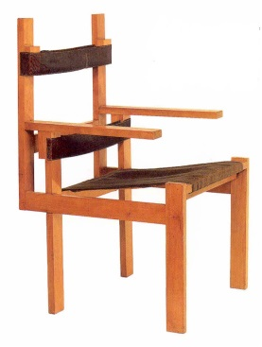
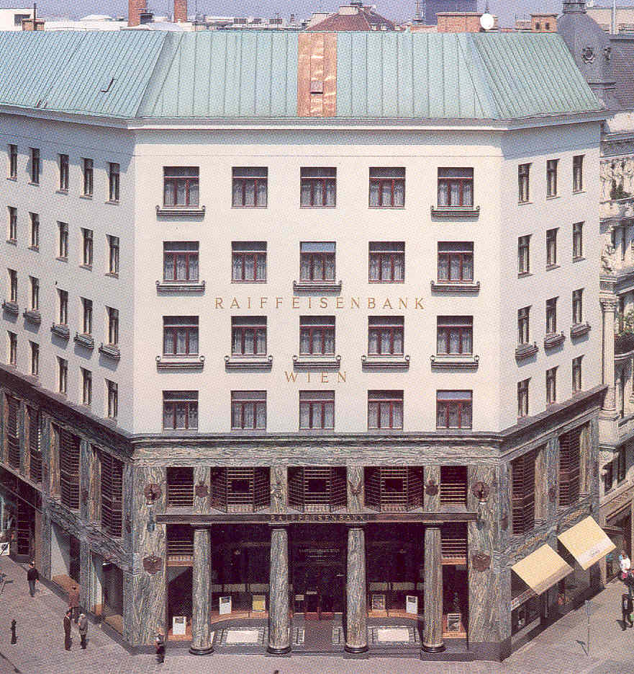
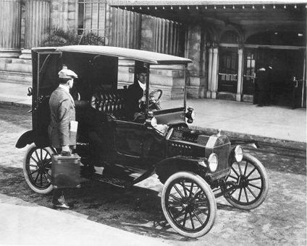
Modernisme

Slide 17
Fine

